Slide 1
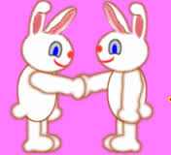
你好！ Nǐ hǎo!

Slide 2
你好！
Nǐ hǎo!

Slide 4
叫 jiào
to be called
to call someone (over)

Slide 5
很高兴认识你！
Hěn gāoxìng rènshi nǐ

Slide 6
很 hěn
very

Slide 7
高兴 gāoxìng

Slide 8
不高兴 bù gāoxìng

Slide 9
认识 rènshi to know someone /to get to know someone

Slide 10
吗？
Magic ‘ma?’ makes a question

Slide 11
你认识他吗？ Nǐ rènshi tā ma?

Slide 12
你认识她吗？ Nǐ rènshi tā ma?

Slide 13
你认识他吗？ Nǐ rènshi tā ma?

Slide 14
你认识她吗？ Nǐ rènshi tā ma?

Slide 15
再见！
zàijiàn!
再见！
zàijiàn!

Slide 16
一
yī
1

Slide 17
十
shí
10

Slide 18
三
sān
3

Slide 19
五
wǔ
5

Slide 20
六
lìu
6

Slide 21
8
八
bā

Slide 22
4
四
sì

Slide 23
2
二
èr

Slide 24
你几岁？ Nǐ jǐ suì?

Slide 25
家 jiā

Slide 26
家 jiā

Slide 27
家 jiā

Slide 28
家 jiā

Slide 29
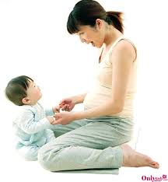
这是。。。 Zhè shì。。。
我的妈妈
Wǒ de māma

Slide 30
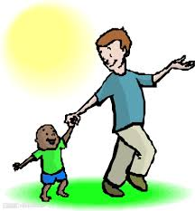
这是。。。 Zhè shì。。。
我的爸爸
Wǒ de bāba

Slide 31
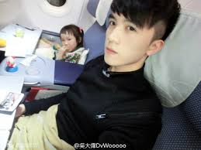
这是。。。 Zhè shì。。。
我的哥哥
Wǒ de gēge

Slide 32
他几岁？ Tā jǐ suì?
他十岁 Tā shí suì

Slide 33
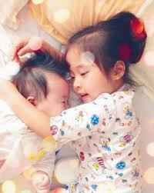
这是。。。 Zhè shì。。。
我的姐姐
Wǒ de jiějiě

Slide 34
她几岁？ Tā jǐ suì?
她四岁 Tā sì suì

Slide 35
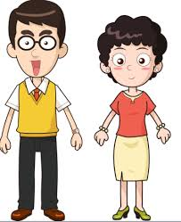
这是。。。 Zhè shì。。。
我的妈妈和爸爸。
Wǒ de māma he bāba.

Slide 36
这是。。。 Zhè shì。。。
我的老师
Wǒ de lǎoshī

Slide 37
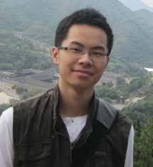
这是。。。 Zhè shì。。。
中国人
zhōngguǒrén

Slide 38
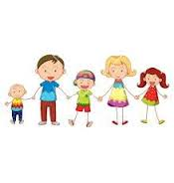
你家有几口人？ Nǐ jiā yǒu kou rén?
我家有
Wǒ jiā yǒu…
五口人
Wǔ kou rén

